Slide 1


Myanmar Red Cross Society
Early Warning, Early Action
http://myanmarredcrosssociety.org
www.ifrc.org

Slide 2
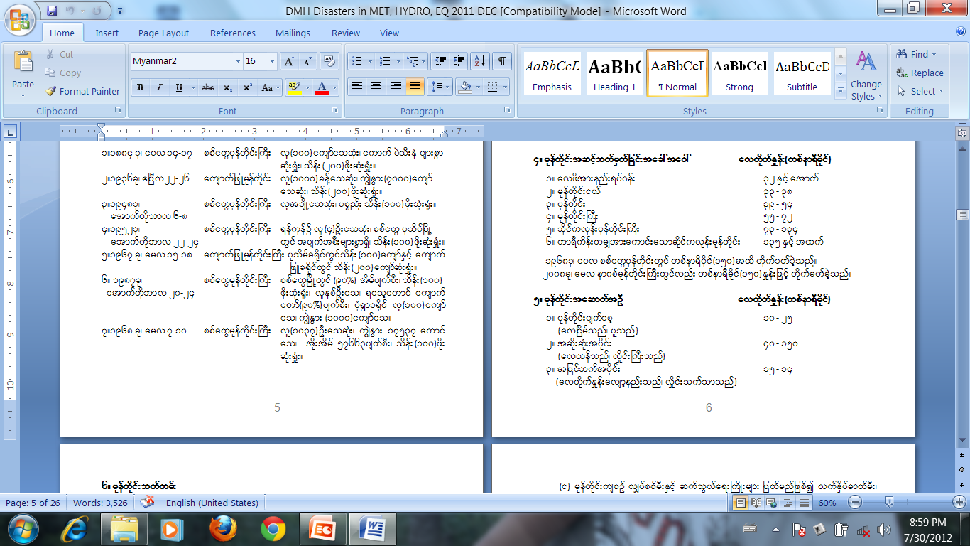

Slide 3
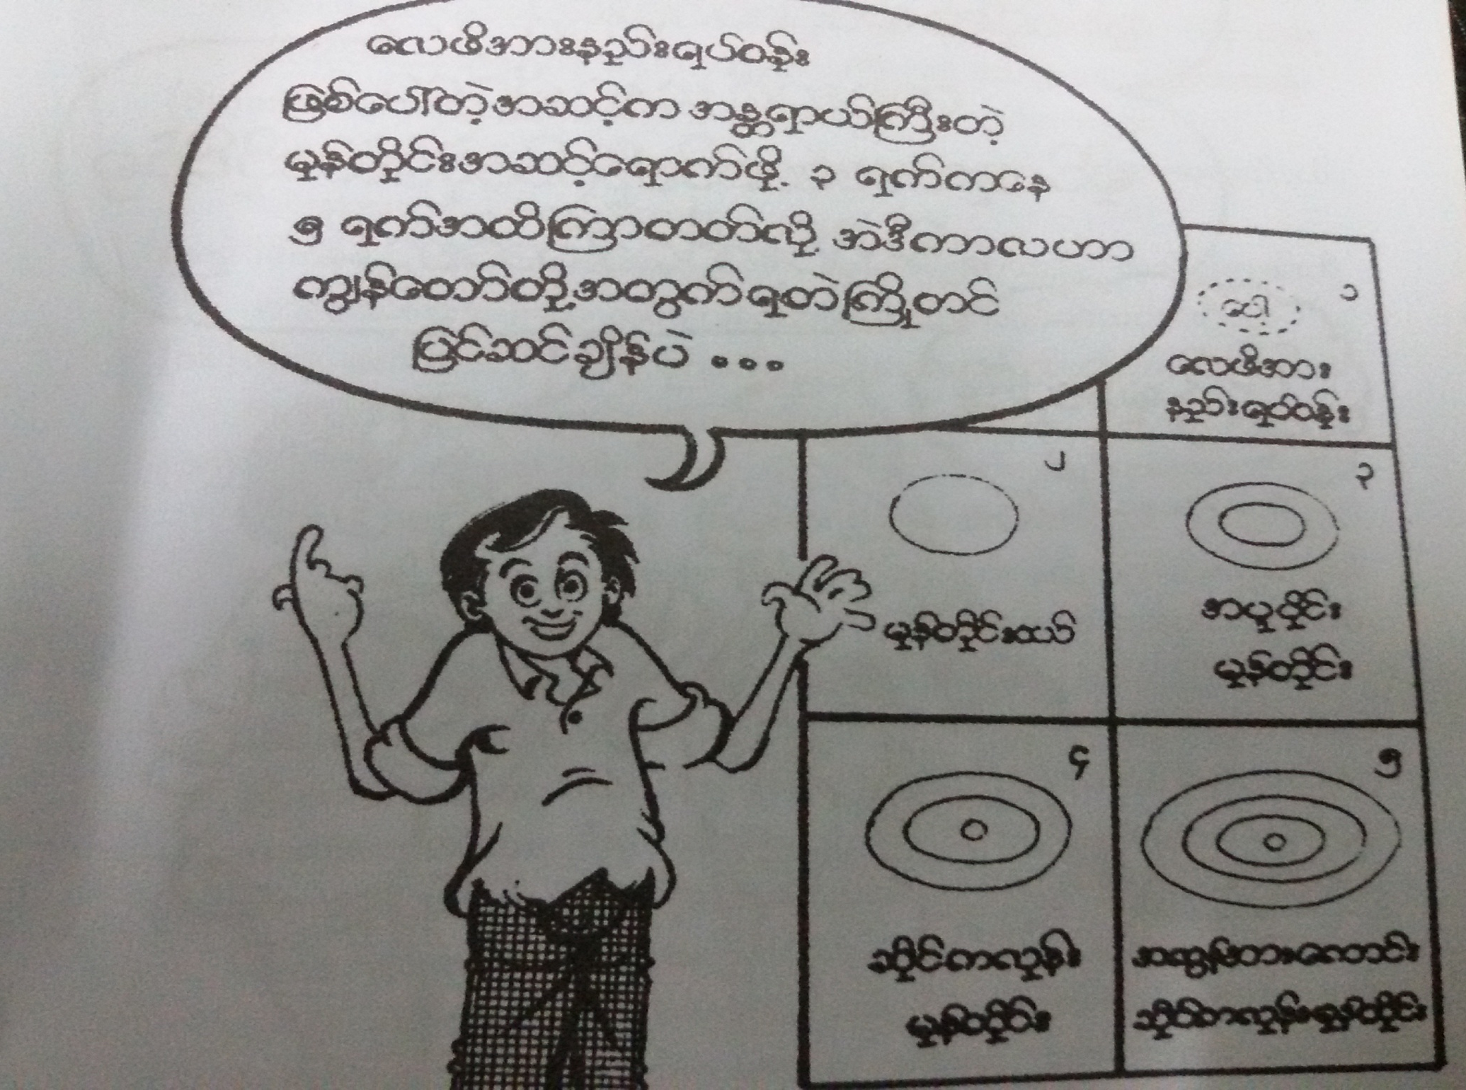

Slide 4
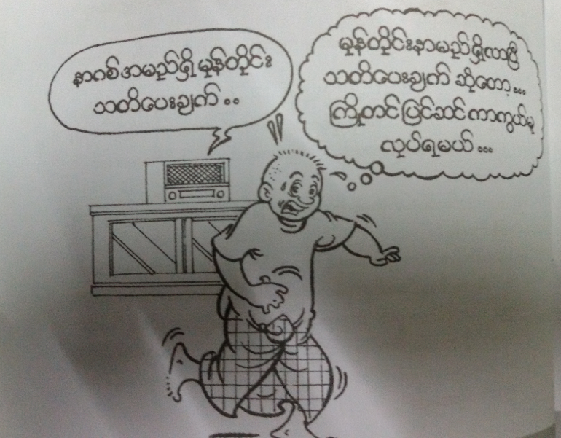

Slide 5
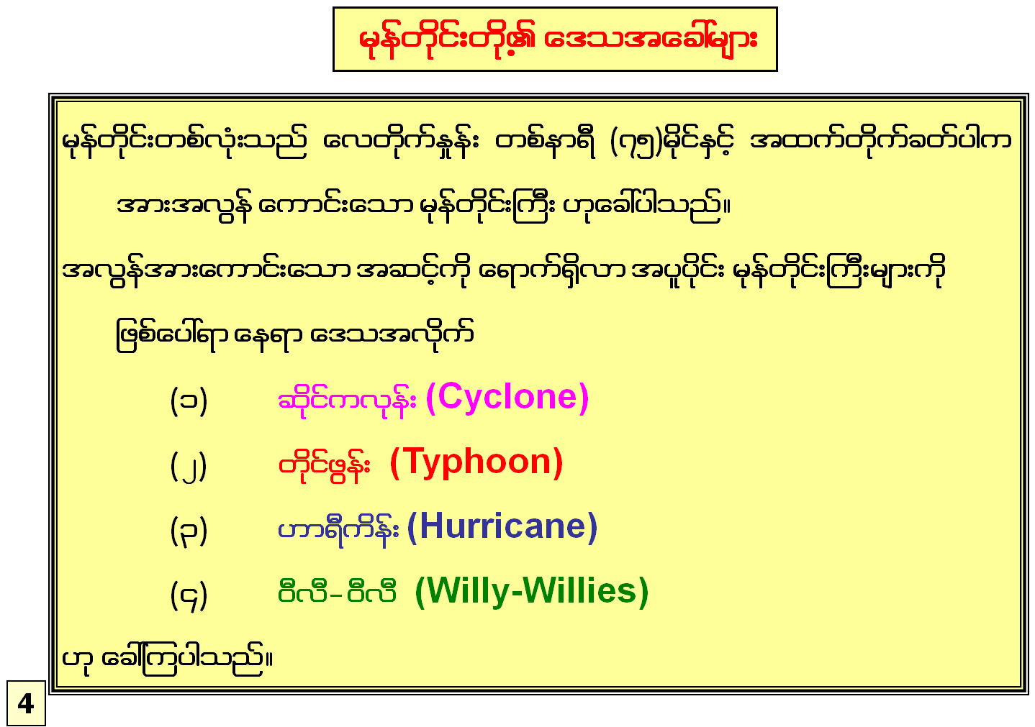

Slide 6
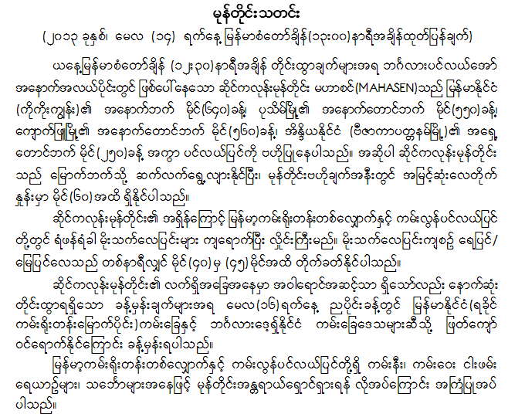

Slide 7
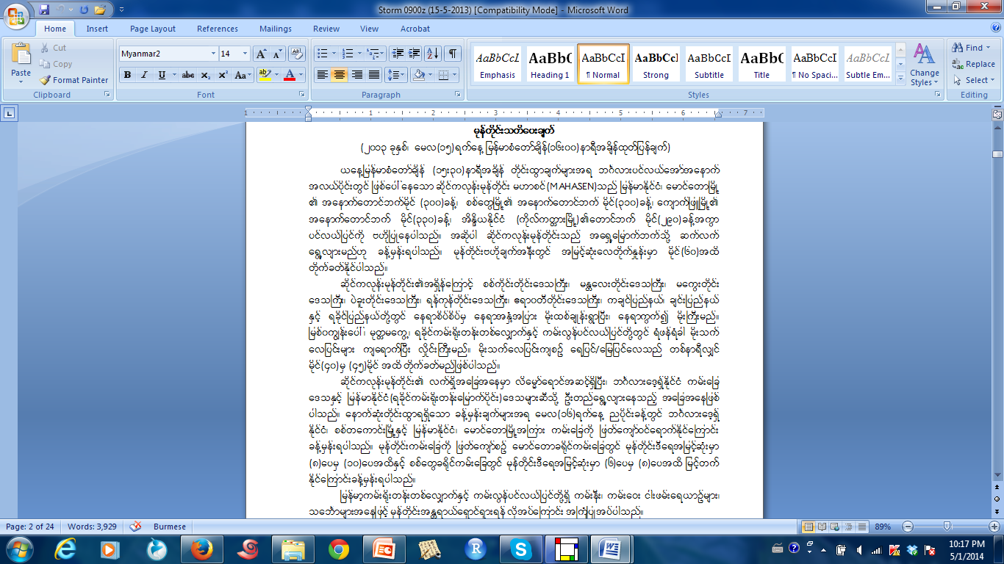

Slide 8
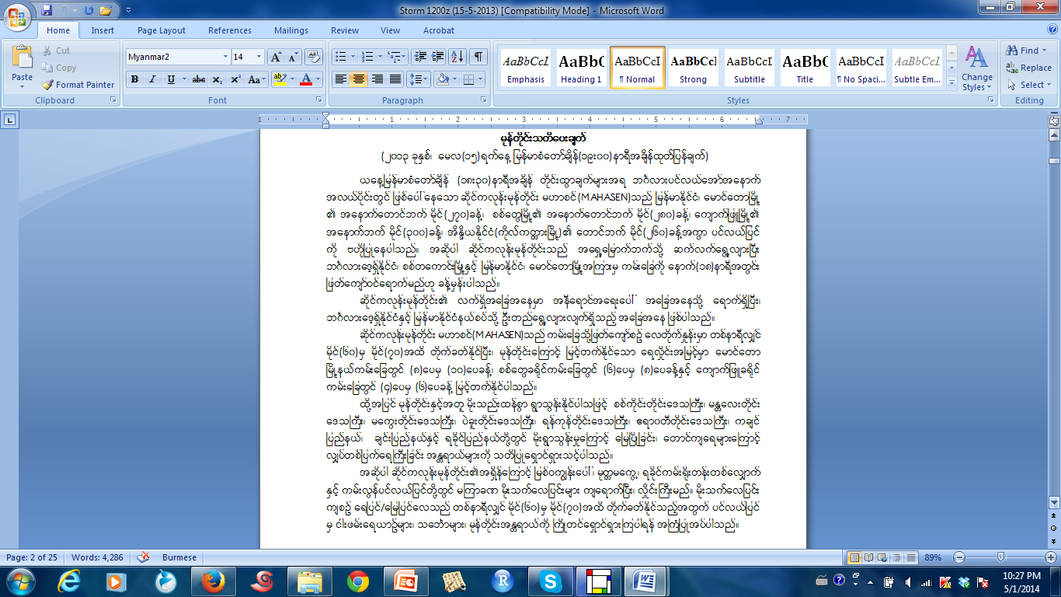

Slide 9
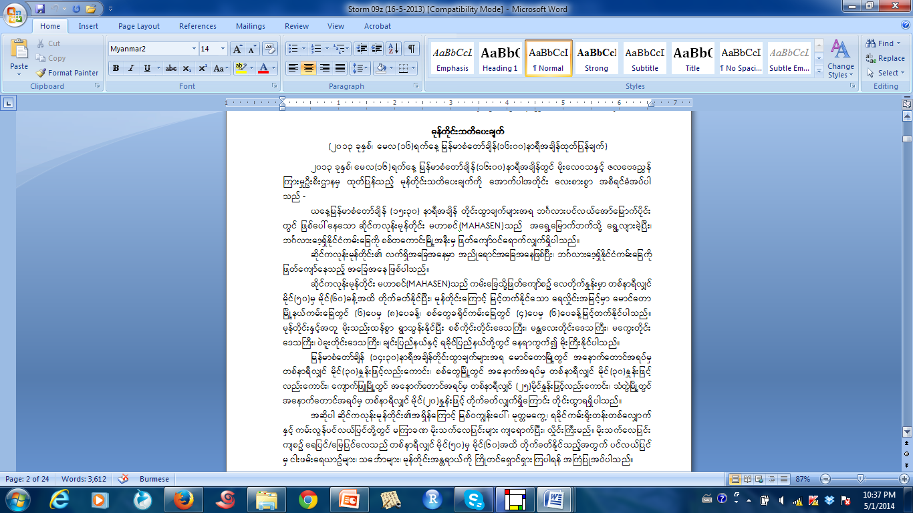

Slide 10
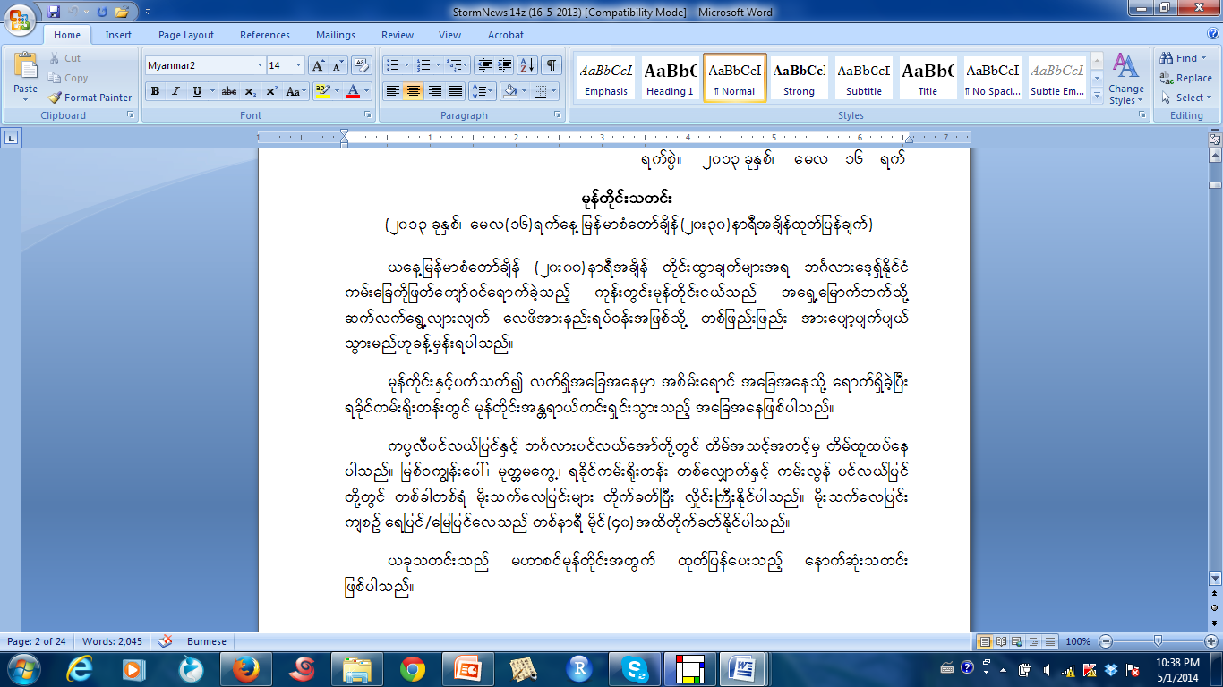

Slide 11
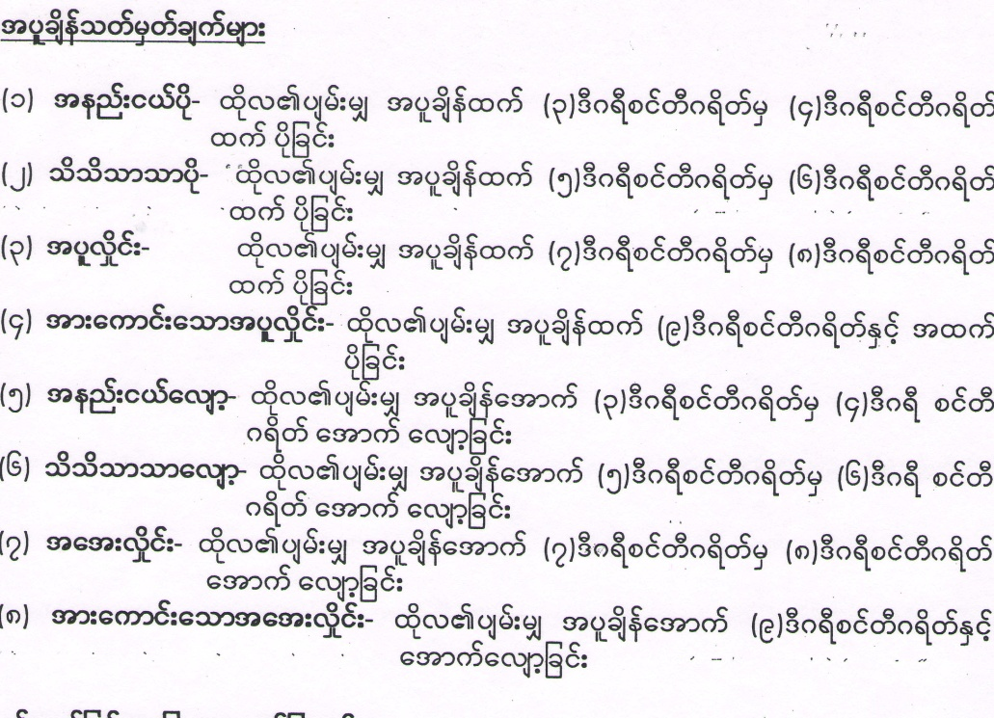

Slide 12
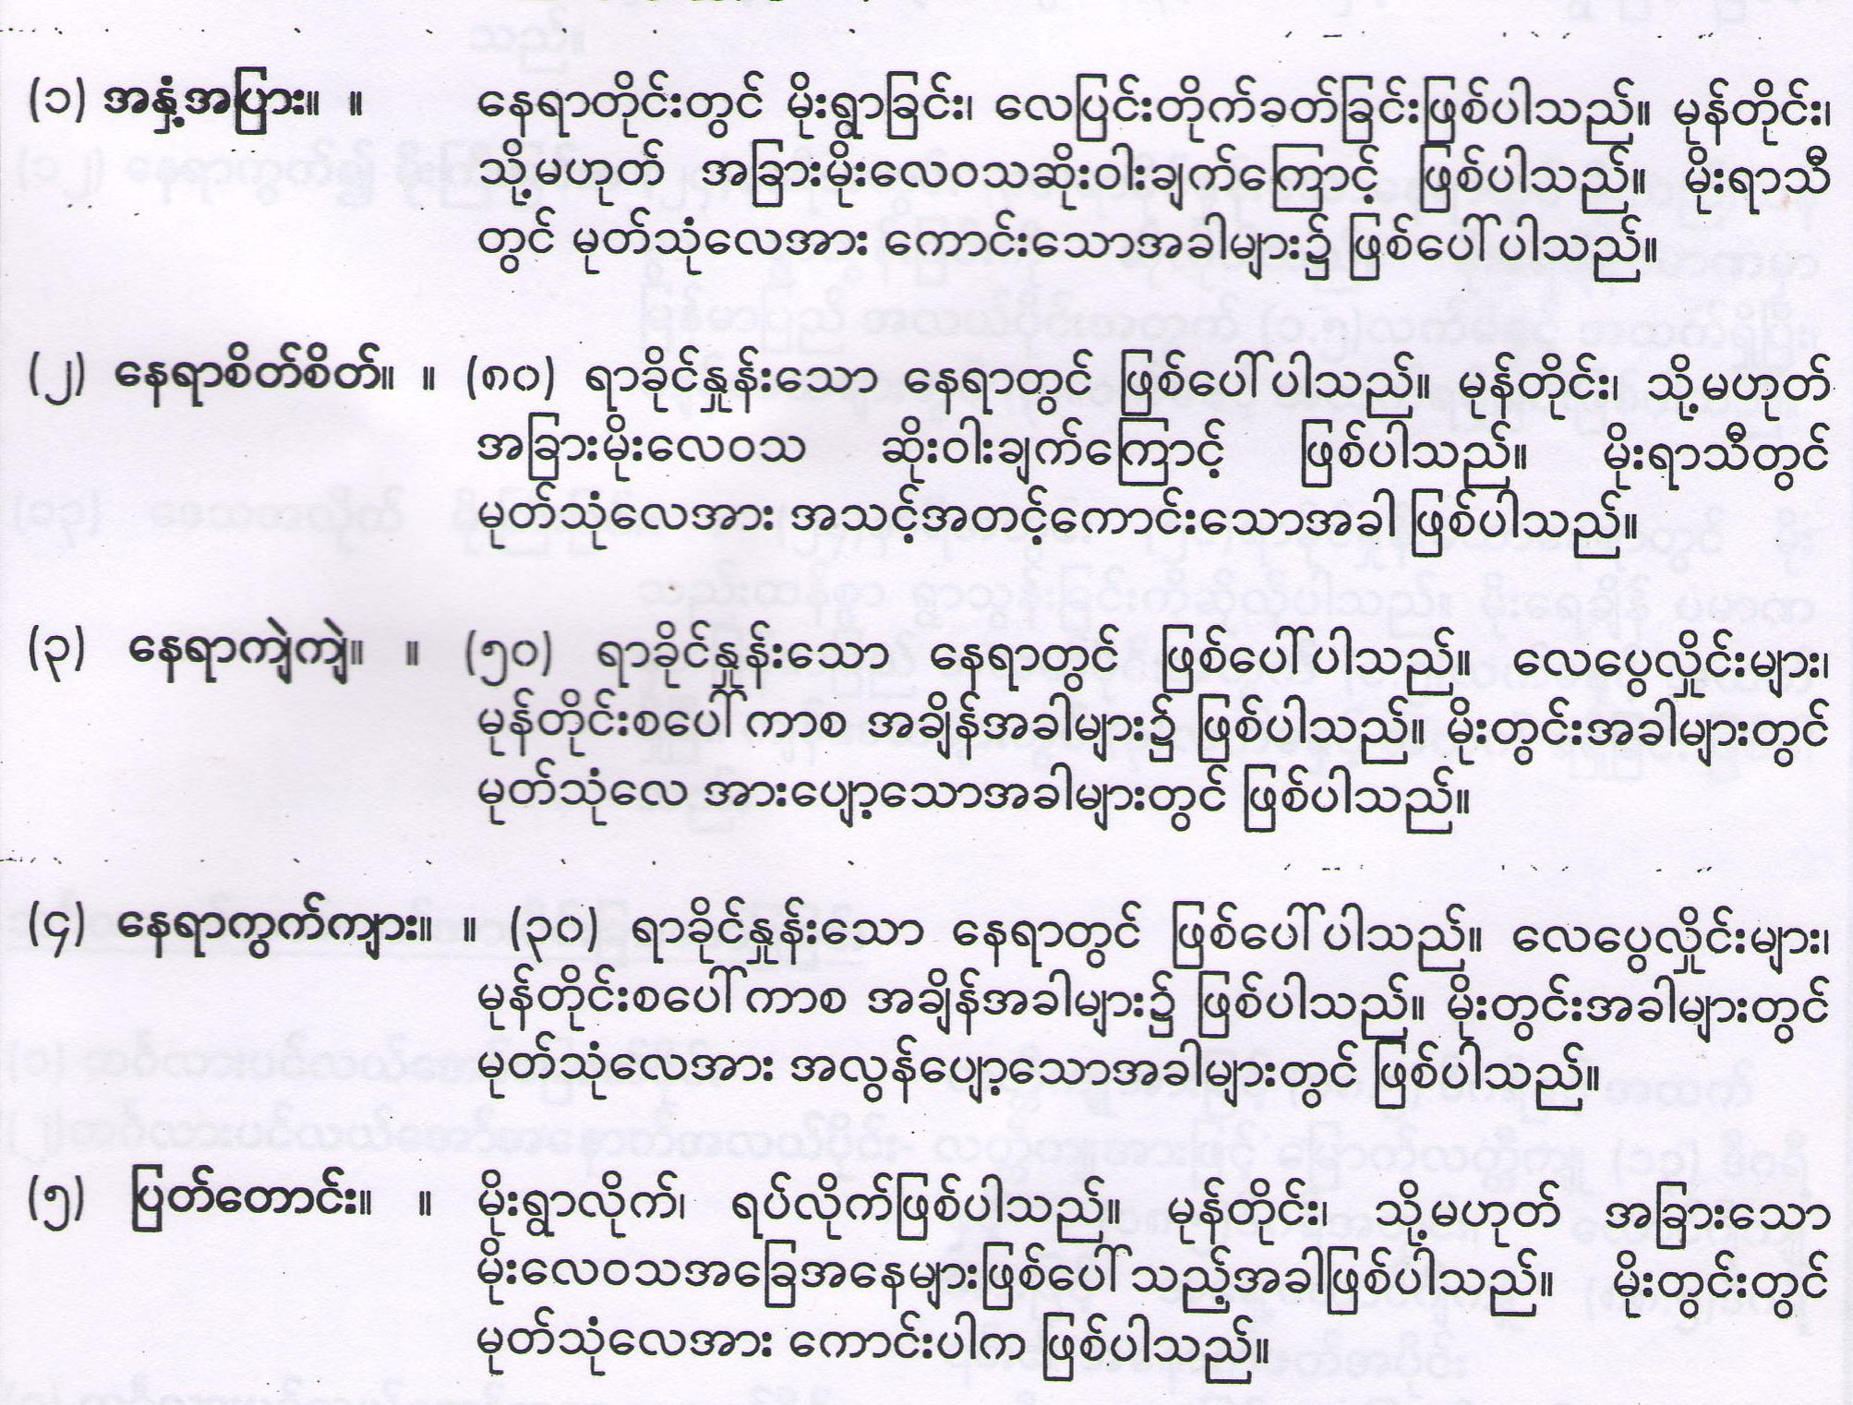

Slide 13
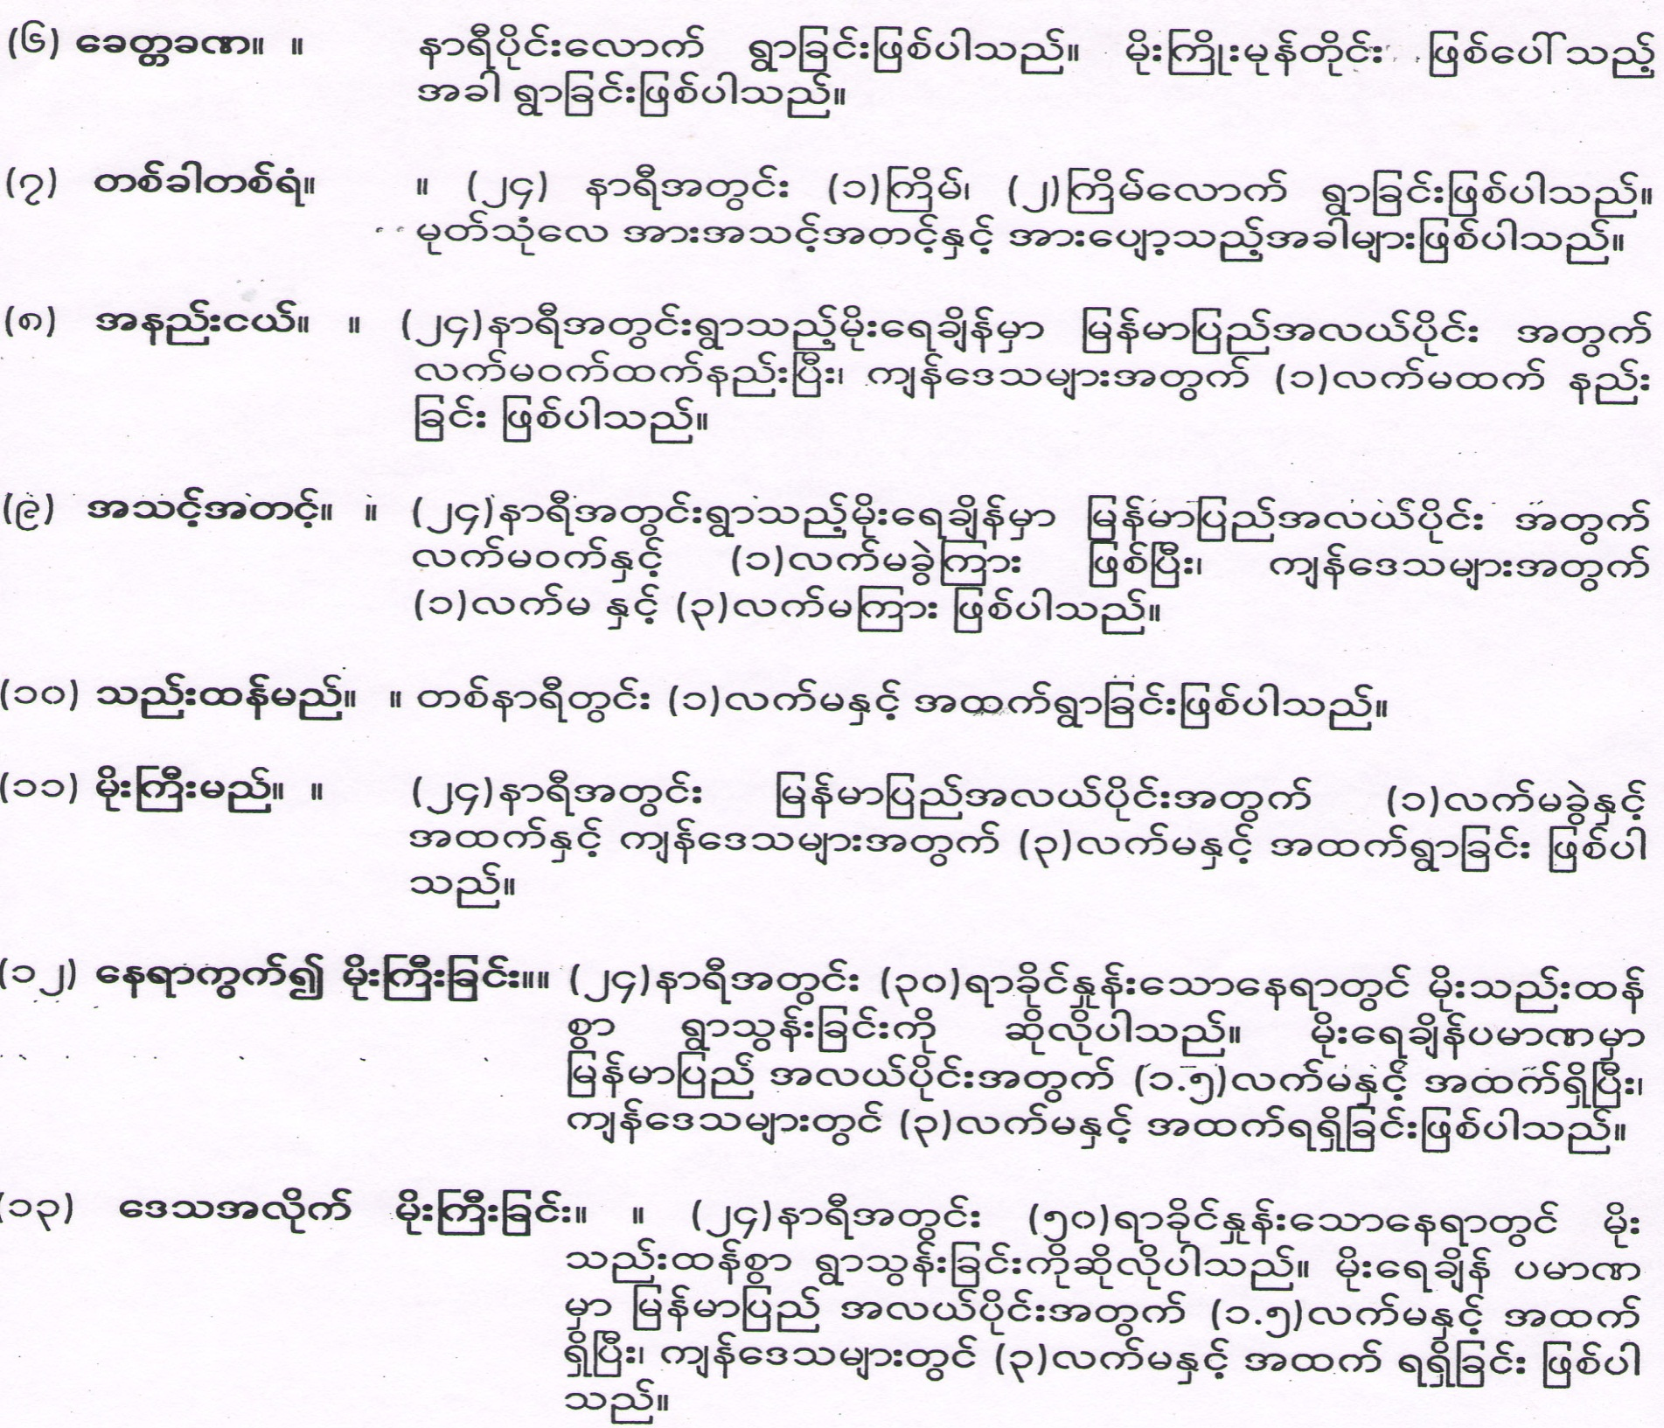

Slide 14
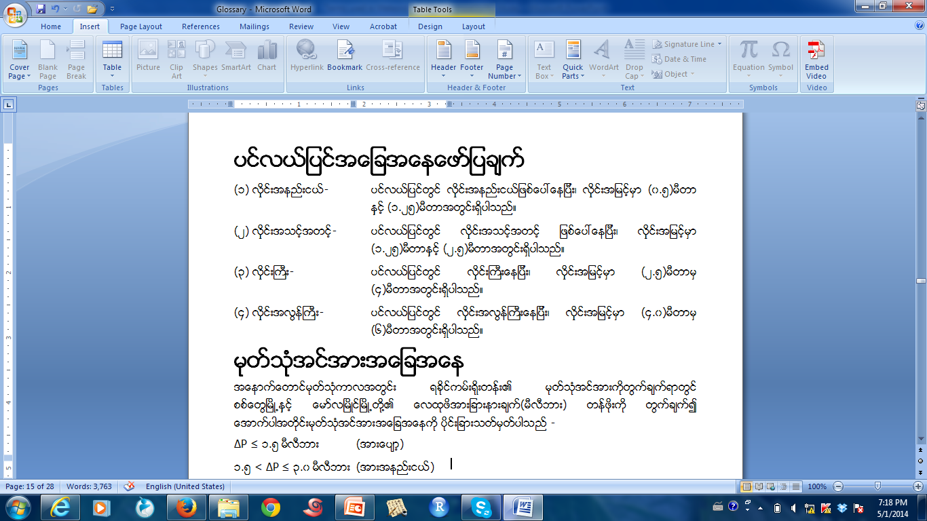

Slide 15
(၁) | ေလဖိအားနည္းရပ္ဝန္း-တစ္နာရီလွ်င္ ေလတိုက္နႈန္း (၃၂)မိုင္နႈန္းနွင့္ ၎၏ေအာက္ ေလ်ာ့နည္း တိုက္ခတ္ျခင္း
(၂) | အပူပိုင္းမုန္တိုင္းငယ္- တစ္နာရီလွ်င္ ေလတိုက္နႈန္း(၃၃)မိုင္နႈန္းနွင့္ (၃၈)မိုင္နႈန္းၾကား တိုက္္ခတ္ျခင္း
(၃) | အပူပိုင္းမုန္တိုင္း- တစ္နာရီလွ်င္ ေလတိုက္နႈန္း(၃၉)မိုင္နႈန္းနွင့္ (၅၅)မိုင္နႈန္းၾကား တိုက္္ခတ္ျခင္း
(၄) | ဆိုင္ကလုန္းမုန္တိုင္း- တစ္နာရီလွ်င္ ေလတိုက္နႈန္း(၅၆)မိုင္နႈန္းနွင့္ (၇၂)မိုင္နႈန္းၾကား တိုက္္ခတ္ျခင္း
(၅) | အားေကာင္းေသာဆိုင္ကလုန္းမုန္တိုင္းျကီး- တစ္နာရီလွ်င္ ေလတိုက္နႈန္း(၇၃)မိုင္နႈန္း နွင့္ အထက္ တိုက္္ခတ္ျခင္း
(၆) | အလြန္အားေကာင္းေသာဆိုင္ကလုန္းမုန္တိုင္းႀကီး- တစ္နာရီလွ်င္ ေလတိုက္နႈန္း မိုင္ (၁၀၀) နႈန္းနွင့္အထက္ တိုက္္ခတ္ျခင္း
(၇) | ဟာရီကိန္းတမွ်ျပင္းထန္ေသာအားအလြန္ေကာင္းေသာ ဆိုင္ကလုန္း မုန္တိုင္းႀကီး- တစ္နာရီလွ်င္ ေလတိုက္နႈန္း(၁၂၀)မိုင္နႈန္းနွင့္ အထက္ တိုက္္ခတ္ျခင္း

